Slide 1
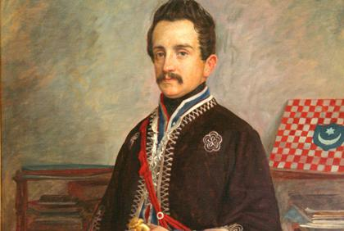
LJUDEVIT GAJ
Izradio:Dominik Matleković

Slide 2
Književni rad Ljudevita Gaja
Godine 1830. u Budimu tiska knjižicu
Kratka osnova horvatsko-slavenskoga
Pravopisaňa ‎
na hrvatskom i njemačkom jeziku, koja mu je
pronijela ime cijelom domovinom.

Slide 3
Književni rad Ljudevita Gaja
Po uzoru na već ustrojeni češki pravopis, slovnom reformom nastoji za svaki fonem u hrvatskom jeziku uvesti jedan grafem latiničkog pisma.
č, ć, š, ž, nj
umjesto znaka ~ (tilda) iznad slova
npr. pravopisaňa
Zbog toga se po njemu hrvatska abeceda naziva još i gajicom, čime je ujedinio slovopisno cijeli hrvatski narod te je, uz to što je bio središnja osoba ilirskog pokreta, postao važna osoba u cijelom narodnom preporodu.

Slide 4
Književni rad Ljudevita Gaja
Dana 6. siječnja 1835. pojavile su se Novine Horvatske, a 10. siječnja 1835. i njihov književni prilog Danicza horvatzka, slavonzka y dalmatinzka.
Bio je to golem napredak u ostvarivanju zadanog cilja.
U desetom broju objavljena je pjesma A.Mihanovića Hrvatska domovina.
Kasnije pod nazivom Lijepa naša domovina postaje hrvatskom himnom. Uglazbio ju je Josip Runjanin.

Slide 5
Književni rad Ljudevita Gaja
Tijekom preporoda Novine horvatske mijenjale su svoje ime u Novine ilirske, a hrvatski narodni preporod u ilirski pokret. Kraljevom zabranom ilirskog imena novine dobivaju naziv Narodne novine , ime pod kojim i danas postoje – službeni list Republike Hrvatske.

Slide 6
Pregled sklanjanjah ilirskih (kraj 19.st.)
Prema Ljudevitu Gaju
Imeniteljni TKO? ili ŠTO?
Roditeljni KOGA? ili ČESA?
Dateljini KOMU? ili ČEMU?
Tužiteljni KOGA? ili ŠTO?
Zvateljni !
Mesni GDE?
Družtveni S KIM ili ČIM?

Slide 7
KRAJ!

